Slide 1

第六章 线性空间
§1 集合·映射
§5 线性子空间
§2 线性空间的定义
与简单性质
§6 子空间的交与和
§7 子空间的直和
§3 维数·基与坐标
§8 线性空间的同构
§4 基变换与坐标变换
小结与习题

Slide 2
§6.8 线性空间的同构
一、同构映射的定义
二、同构的有关结论
§6.8 线性空间的同构

Slide 3







引
入
我们知道，在数域P上的n维线性空间V中取定一组基后，
V中每一个向量 有唯一确定的坐标 向量的
坐标是P上的n元数组，因此属于P^{n}.
这样一来，取定了V的一组基 对于V中每一个
向量 ，令 在这组基下的坐标 与 对应，就
得到V到P^{n}的一个单射
反过来，对于 P^{n} 中的任一元素
是V中唯一确定的元素，
并且 即 也是满射.
因此， 是V到 P^{n} 的一一对应.
§6.8 线性空间的同构

Slide 4






这个对应的重要必性表现在它与运算的关系上.
任取 设
则
从而
这就是说，向量用坐标表示后，它们的运算可以
归结为它们的坐标的运算.
§6.8 线性空间的同构

Slide 5





一、同构映射的定义
设 都是数域P上的线性空间，如果映射
具有以下性质：
i) 为双射
ii)
iii)
则称 的一个同构映射，并称线性空间
同构，记作
§6.8 线性空间的同构

Slide 6





例1、V为数域P上的n维线性空间，
为V的一组基，则前面V到P^{n}的一一对应
这里 为 在 基下的坐标，
就是一个V到P^{n}的同构映射，所以
§6.8 线性空间的同构

Slide 7
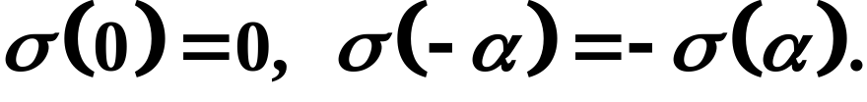

二、同构的有关结论
1、数域P上任一n维线性空间都与P^{n}同构.
2、设 是数域P上的线性空间， 的
同构映射，则有
1）
2）
§6.8 线性空间的同构

Slide 8





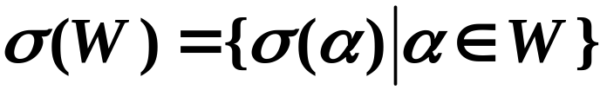


3）V中向量组 线性相关（线性无关）
的充要条件是它们的象
线性相关（线性无关）.
4）
5） 的逆映射 为 的同构映射.
6） 若W是V的子空间，则W在 下的象集
是的 子空间，且
§6.8 线性空间的同构

Slide 9
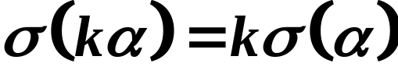

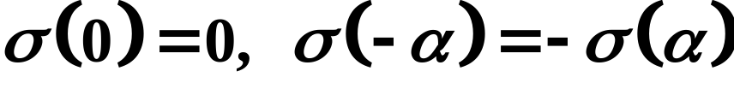

证： 1）在同构映射定义的条件iii)
中分别取 即得
2）这是同构映射定义中条件ii)与iii)结合的结果.
3）因为由
可得
反过来，由
可得
§6.8 线性空间的同构

Slide 10






而 是一一对应，只有
所以可得
因此， 线性相关（线性无关）
线性相关（线性无关）.
4）设 为V 中任意一组基.
由2）3）知， 为 的一组基.
所以
§6.8 线性空间的同构

Slide 11

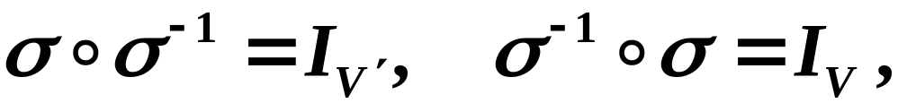



5）首先 是1－1对应，并且
I为恒等变换.
任取
由于 是同构映射，有
再由 是单射，有
同理，有
所以， 为 的同构映射.
§6.8 线性空间的同构

Slide 12
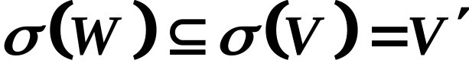
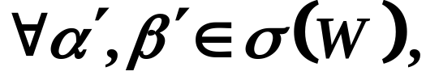

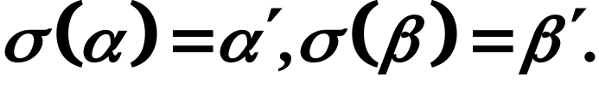
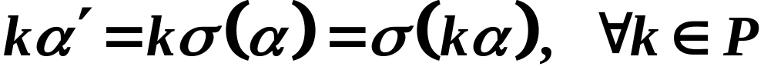

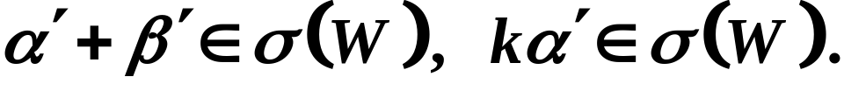
6）首先，
其次，对
有W中的向量
使
于是有
由于W为子空间，所以
从而有
§6.8 线性空间的同构

Slide 13
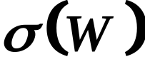
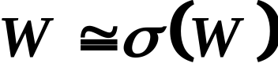

所以 是的 子空间.
显然， 也为W到 的同构映射，即
注
由2可知，同构映射保持零元、负元、线性组合
及线性相关性，并且同构映射把子空间映成子空间.
§6.8 线性空间的同构

Slide 14




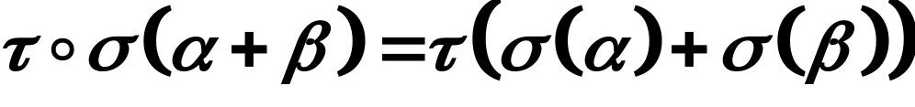
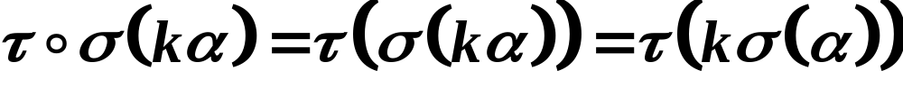
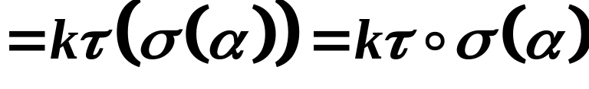
3、两个同构映射的乘积还是同构映射.
证：设 为线性空间的同构
映射，则乘积 是 的1－1对应.
任取
有
所以，乘积 是 的同构映射.
§6.8 线性空间的同构

Slide 15
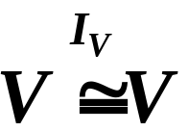
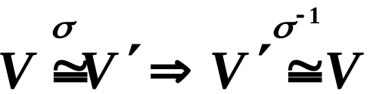
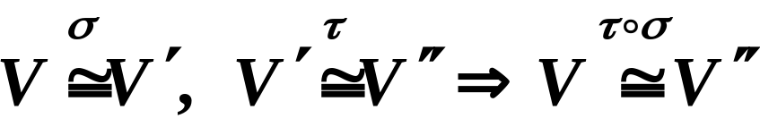
注
同构关系具有：
反身性：
对称性：
传递性：
§6.8 线性空间的同构

Slide 16


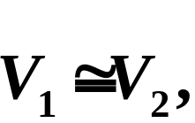




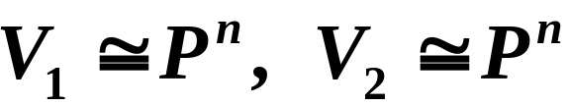

4、数域P上的两个有限维线性空间 同构
证：
若 由性质2之4）即得
（法一）若
由性质1 ，有
§6.8 线性空间的同构

Slide 17



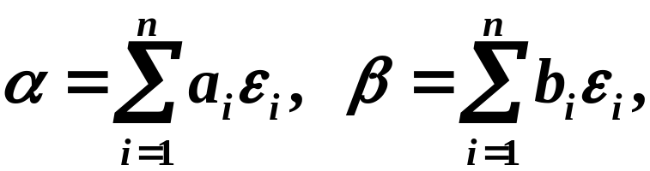

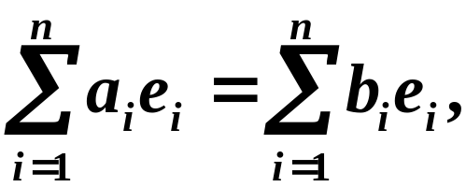




（法二：构造同构映射）
设 分别为V₁, V₂的一组基.
定义 使
则 就是V₁到V₂的一个映射.
又任取 设
若 即 则
从而， 所以 是单射.
§6.8 线性空间的同构

Slide 18
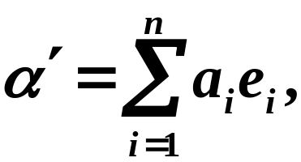

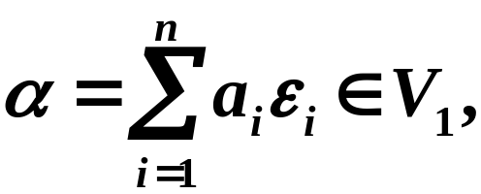



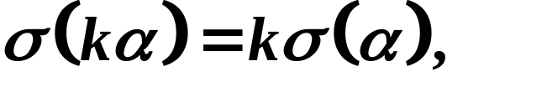

任取 设
则有 使
所以 是满射.
再由 的定义，有
易证，对 有
所以 是V₁到V₂的一个同构映射，故
§6.8 线性空间的同构

Slide 19







例2、把复数域看成实数域R上的线性空间，
证明：
证法一：证维数相等
首先， 可表成
其次，若 则
所以，1，i 为C的一组基，
又，
所以，
故，
§6.8 线性空间的同构

Slide 20
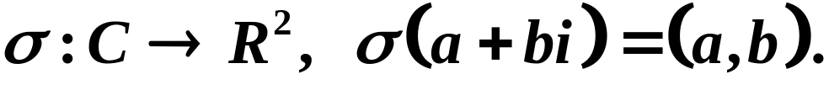




证法二：构造同构映射
作对应
则 为C到R²的一个同构映射.
例3、全体正实数R⁺ 关于加法⊕与数量乘法 ：
作成实数域R上的线性空间.
把实数域R看成是自身上的线性空间.
证明： 并写出一个同构映射.
§6.8 线性空间的同构

Slide 21



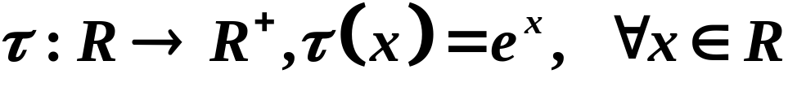


证：作对应
易证 为 的1－1对应.
且对 有
所以， 为 的同构映射.
故
方法二：作对应
易证： 为 的1－1对应，而且也为同构映射.
事实上， 为 的逆同构映射.
§6.8 线性空间的同构

Slide 22
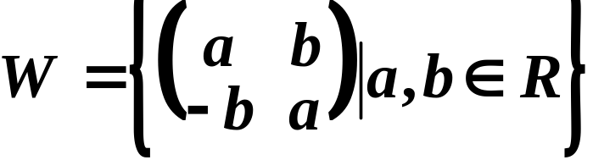

练习
设集合
1）证明：W为 的子空间，并求出W的维数
与一组基.
2）证明：复数域C看成R上的线性空间与W同构，
并写出一个同构映射.
§6.8 线性空间的同构

